Slide 1
Транспортные узлы и терминалы.
Лекция 4.10

Slide 2
Транспортные узлы
Транспортным узлом называют пункт стыкования и взаимодействия двух или более видов транспорта, обладающий комплексом технических средств, устройств и технологий, предназначенных для обслуживания грузо - и пассажиропотоков.
Транспортный узел объединяет в себе железнодорожные станции и связывающие их рельсовые пути, морские, речные порты и аэропорты, автомобильные дороги, нефтепроводы и нефтепродуктопроводы, системы городских транспортных коммуникаций.

Slide 3
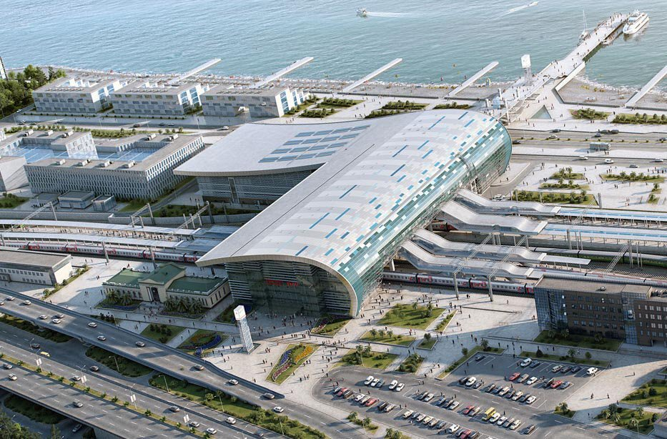
Транспортный узел

Slide 4
Транспортные узлы
В транспортных узлах осуществляется:
перевалка грузов
пересадка пассажиров с одного вида транспорта на другой.
происходит распределение и перемещение грузопотоков и пассажиропотоков в транзитном и местном сообщениях
транспортное обслуживание предприятий и населения

Slide 5
Транспортные узлы
Транспортные узлы классифицируют по следующим признакам:
  количеству стыкующихся в узле видов транспорта
  схемам взаимного расположения транспортных объектов
  характеру эксплуатационной работы
  географическому положению
  численности проживающего населения.

Slide 6
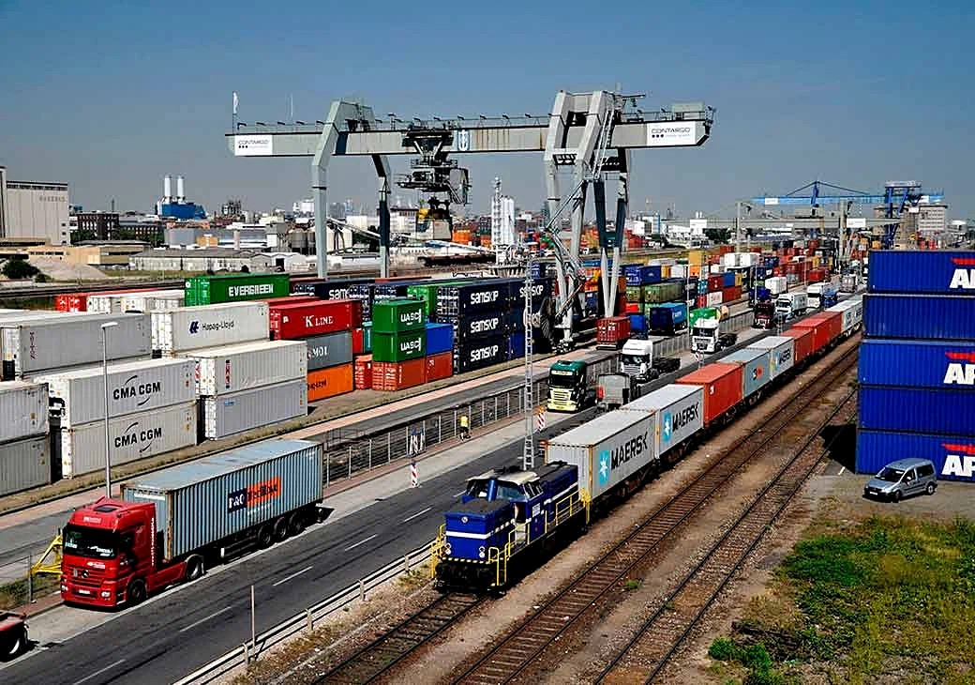
По количеству взаимодействующих видов транспорта узлы подразделяют на:
- железнодорожно-автодорожные,

Slide 7
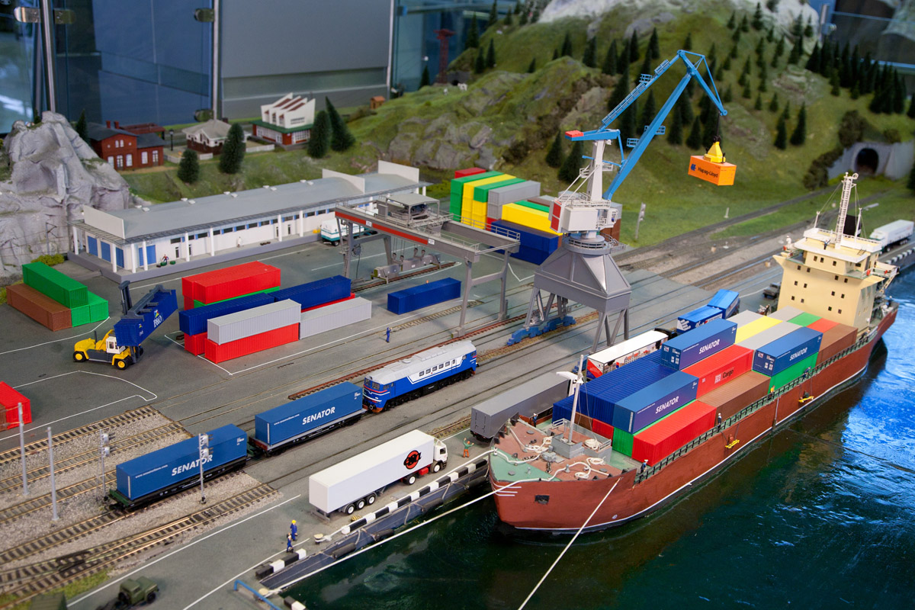
Железнодорожное-водно-автодорожное

Slide 8
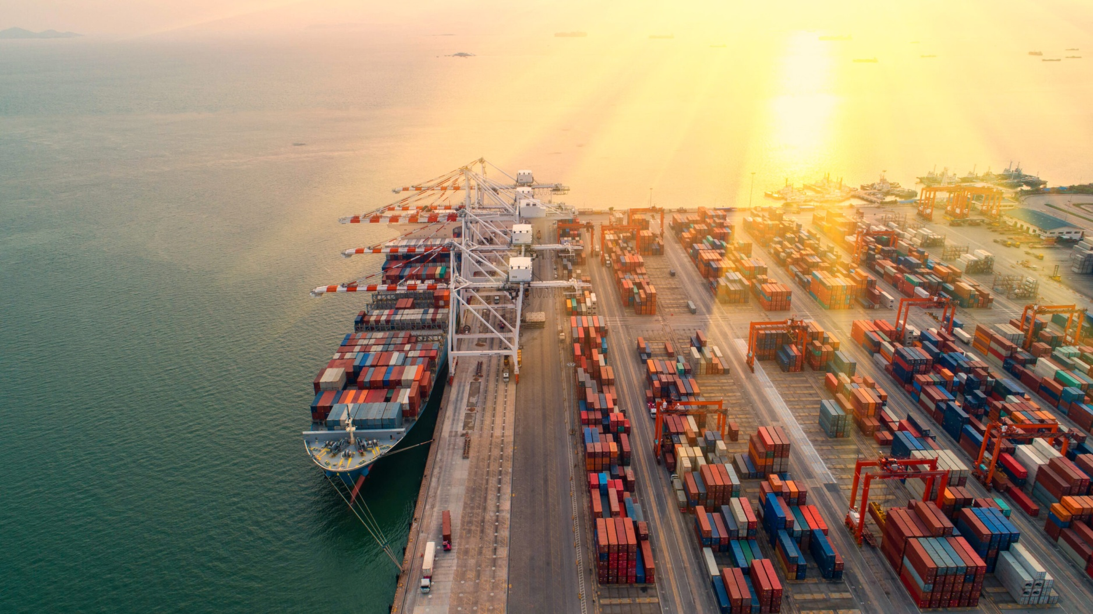
Водно-автодорожные.

Slide 9
По взаимному расположению транспортных объектов различают узлы:
однокомплектные (с раздельным расположением пассажирского и грузового районов),
- многокомплектные (с объединенным расположением пассажирского и грузового районов),
- комбинированные (с комбинированным расположением указанных районов).
Многокомплектные узлы характерны только для крупных городов, например для Москвы, Санкт-Петербурга.
Они имеют несколько промышленных районов с обслуживающими их грузовыми железнодорожными станциями и самостоятельные вокзалы для разных видов пассажирского транспорта.

Slide 10
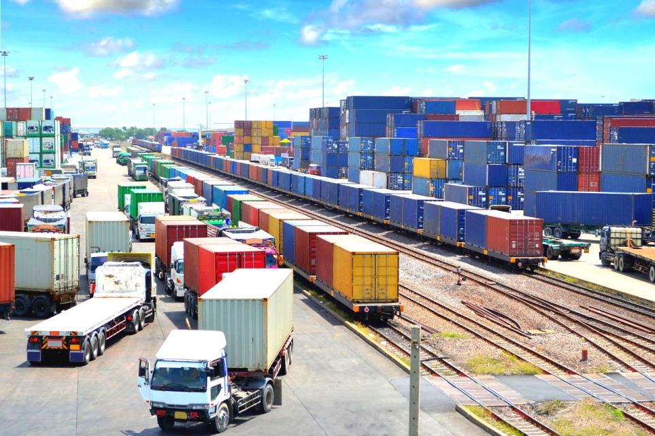
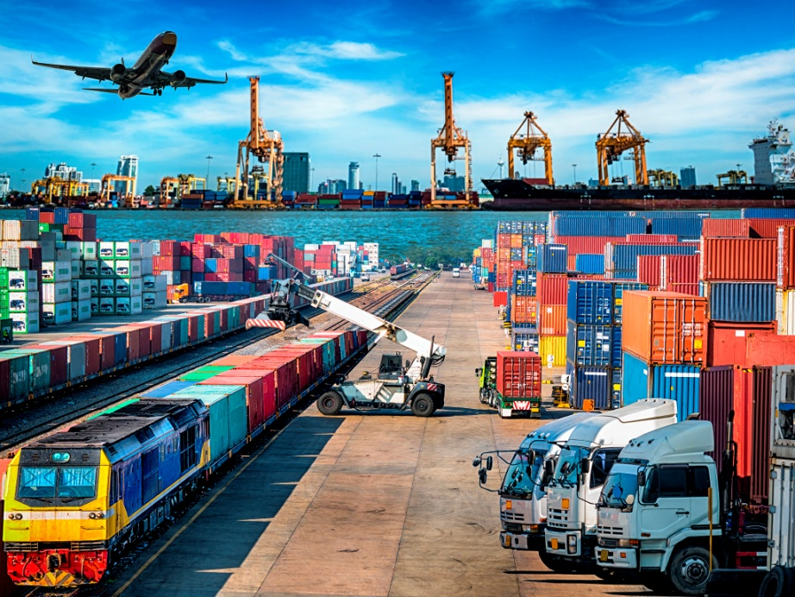
По географическому положению
транспортные узлы подразделяют на сухопутные и прибрежные (расположенные рядом с акваториями морей, рек и озер).

Slide 11
По численности населения транспортные узлы имеют три градации:
- малые и средние с численностью населения до 100 тыс. человек,
большие и крупные с населением до I млн. человек
крупнейшие, в которых проживает более I млн. человек.

Slide 12
Транспортные узлы
Транспортные узлы строят и развивают по генеральным схемам, объединяющим все входящие в узлы виды транспорта.
Эти схемы разрабатывают с расчетом на длительную перспективу — до 50 лет, предусматривая в них резервные возможности для развития отдельных видов транспорта.
Наибольшую сложность в транспортных узлах представляют перевозки грузов в смешанных сообщениях с перегрузкой с одного вида транспорта на другой. Рациональная технология и организация таких перевозок определяют успешную работу транспортного узла в целом.

Slide 13
Транспортные узлы
Работа транспортного узла по освоению пассажирских перевозок в значительной мере зависит от планировки городов и сетей магистральных улиц.
Эти сети должны иметь хорошие и удобные выходы на внегородские автодороги, а также на железнодорожные, автомобильные, речные, морские вокзалы и аэропорты.
При благоприятных возможностях подхода железной дороги к порту строят объединенные железнодорожно-водные вокзалы.

Slide 14
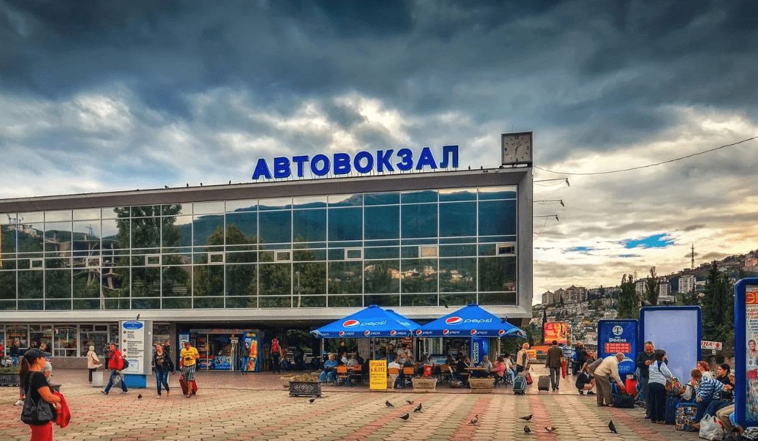
Автовокзалы
Автовокзалы в пределах транспортного узла также обычно размещают рядом с железнодорожными, морскими или речными вокзалами, обеспечивая этим удобства пассажиров при пересадке с одного вида транспорта на другой.

Slide 15
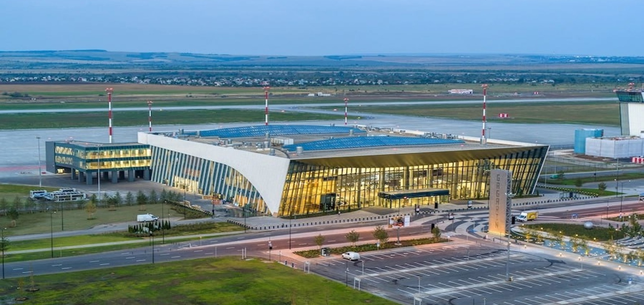
Аэропорты
Аэропорты размещают за пределами города на удалении до 30 км от жилой зоны и мест массового отдыха населения.

Slide 16
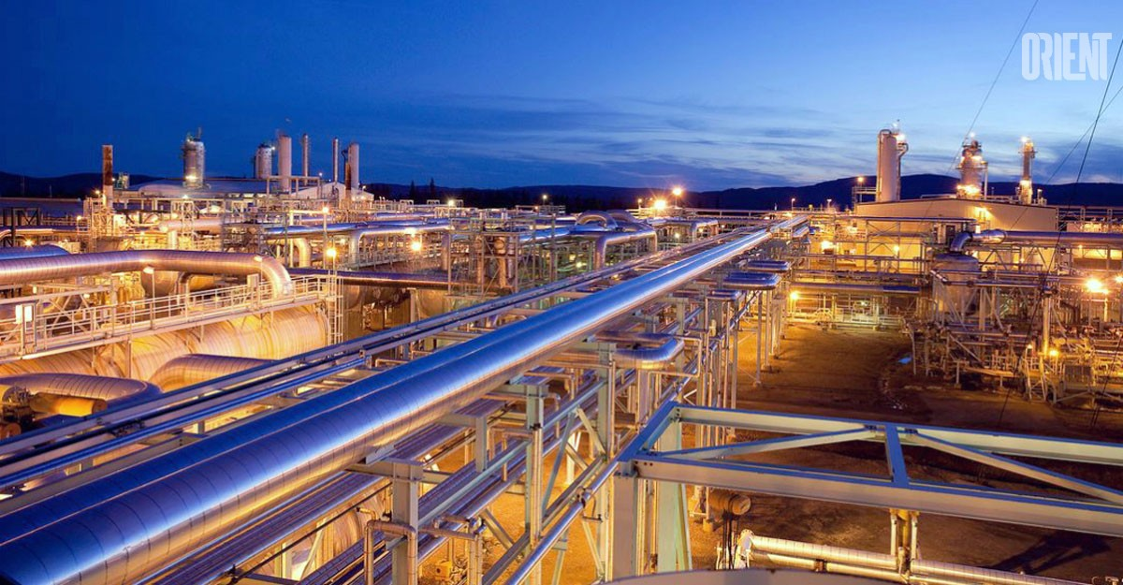
Трубопроводный транспорт
Линии трубопроводного транспорта нефти и нефтепродуктов, а также емкости для хранения жидкого топлива располагают за пределами городов.

Slide 17
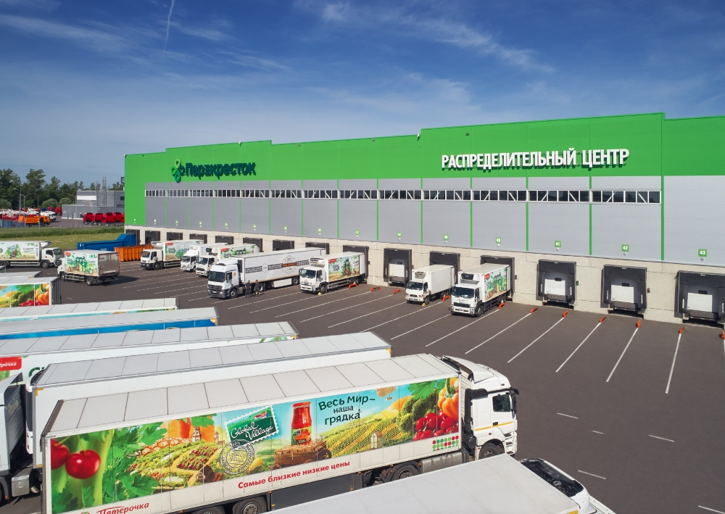
Распределительные центры
Важное место в структуре транспортных узлов занимают распределительные центры, в том числе крупные торговые базы и складские комплексы, транспортные терминалы.

Slide 18
Транспортные терминалы
Транспортный терминал представляет собой грузовой центр, способный выполнять весь комплекс услуг, связанный с процессом транспортирования грузов, а именно: их таможенное оформление, погрузочно-разгрузочные и складские работы, ответственное хранение, сортировка, упаковка, формирование отправок, информационное, финансовое обслуживание и др.

Slide 19
Транспортные терминалы
Терминалы классифицируют на универсальные и специализированные.
Универсальные терминалы обеспечивают обработку грузов широкой номенклатуры, совместимых по условиям хранения. Специализированные терминалы осуществляют операции с грузами одного наименования (например, с нефтепродуктами).

Slide 20
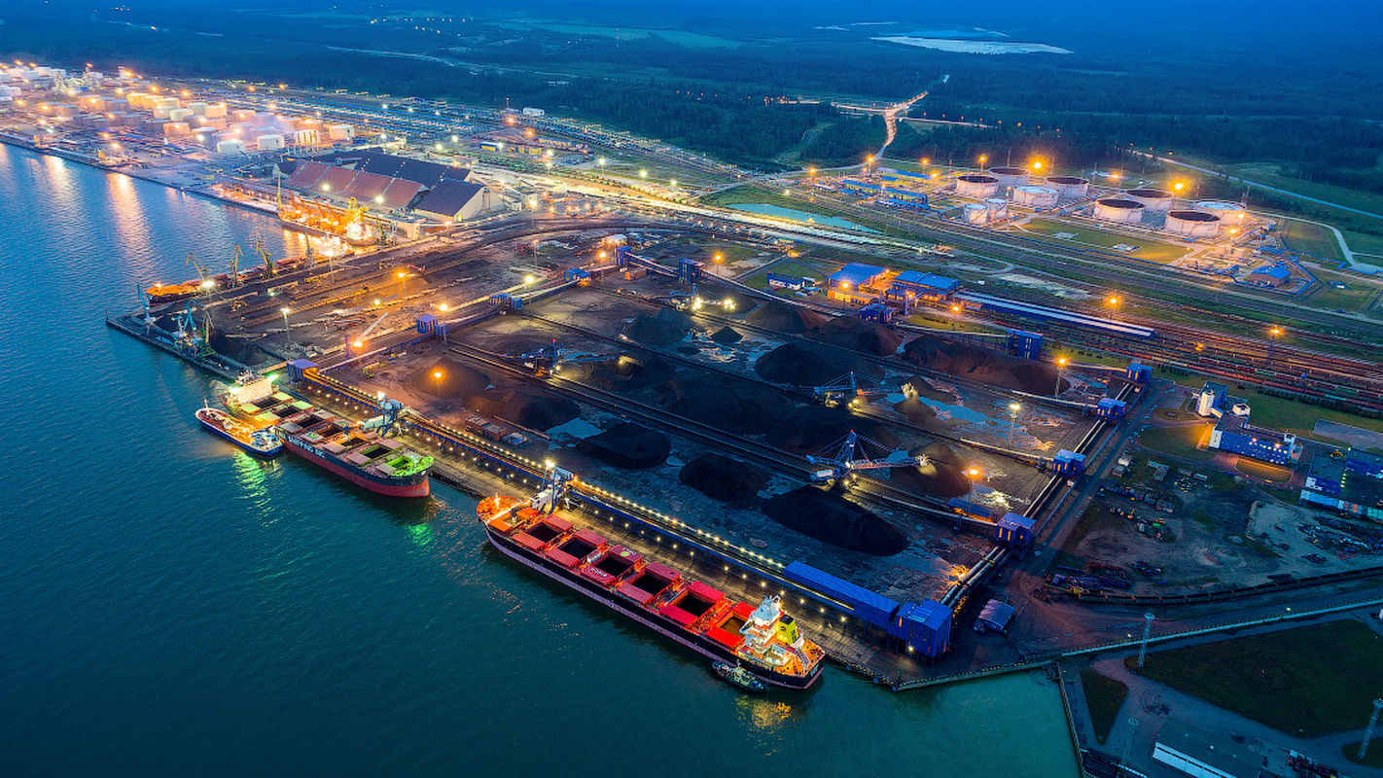
Транспортный терминал

Slide 21
Транспортные терминалы
В портах водного транспорта под терминалами понимают причалы, предназначенные для: перегрузки (перекачки) и хранения определенных грузов. Так, во многих портах существуют контейнерные терминалы, способные принимать и обрабатывать суда-контейнеровозы, хранить крупные контейнерные партии грузов, принимать и отправлять контейнеры автомобильным и железнодорожным транспортом. Современные грузовые терминалы универсального и специализированного назначения строят во многих городах России. Субъекты РФ разрабатываются региональные программы строительства грузовых терминалов

Slide 22
Транспортные терминалы
В середине 90-х годов Правительство г. Москвы совместно с администрацией Московской области и Минтрансом России приняло программу создания системы грузовых терминалов для столицы и Подмосковья. Эта программа, получившая название «Московский терминал», рассчитана до 2005 г. Намечено строительство 8 крупных и 22 средних по мощности терминальных комплексов, объединенных единой технологией логистического управления транспортными, информационными, финансовыми потоками и представляющих широкий спектр сервисных и коммерческо-деловых услуг. За истекшие годы в Москве и Подмосковье введены в эксплуатацию 10 терминальных комплексов европейского класса с высоким качеством обслуживания грузовладельцев. В настоящее время более 90% программы выполнено.

Slide 23
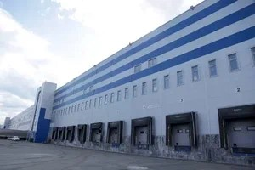
Терминальный комплекс

Slide 24
Транспортные терминалы
Складские емкости этих комплексов рассчитаны на единовременное хранение от 12 до 30 тыс. стандартных грузовых единиц на европоддонах. Суточная перерабатывающая способность таких комплексов до 1 тыс. ед.
Развитие национальной сети терминальных грузовых комплексов будет способствовать сокращению транспортных издержек и ускорению товародвижения, что особенно важно для крупных транспортных узлов.

Slide 25
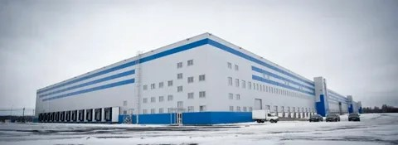
Спасибо за внимание!

